Slide 1
Les perspectives des étudiants et des professeurs sur l’excellence dans l’utilisation des TIC et du cyberapprentissage au collégial
Laura King et Mary Jorgensen
en collaboration avec Catherine Fichten, Alice Havel, Alex Lussier, Cristina Vitouchanskaia, Evelyne Marcil, Jillian Budd et Laura Schaffer
Rencontre de suivi 2
Actions concertées, Persévérance et réussite scolaires
17 juin 2016, Québec, Québec

Slide 2
Équipe
Rhonda Amsel : Université McGill
Tiiu Poldma : Université de Montréal
Jennison Asuncion : Réseau de recherche Adaptech
Marie-Jeanne Carriere : APOP
Robert Cassidy : Collège Dawson
Elizabeth Charles : SALTISE
Alexandre Chauvin : Réseau de recherche Adaptech
Tali Heiman : Open University of Israel
Maureen Hewlett : Mount Royal College
Shirley Jorgensen : Collège Dawson
Isabelle Laplante : Centre de documentation collégiale
Catherine Loiselle : CRISPESH

Slide 3
Équipe
Hélène Martineau : APOP
Ryan Moon : Cégep @ Distance
Mai Nhu Nguyen : Réseau de recherche Adaptech
Séverine Parent : Profweb
Nicole Perreault : REPTIC
Odette Raymond : Réseau de recherche Adaptech
Louise Ross : Cégep André-Laurendeau
Rafael Scapin : Collège Dawson
James Sparks : Collège Champlain
Susie Wileman : Collège Dawson
Christine Vo : Collège Dawson

Slide 4
Ordre du jour
Objectifs du projet
Entrevues semi-structurées auprès des professeurs
Résultats du codage
Liste des TIC pour les professeurs
Retombées
Prochaines étapes

Slide 5
Objectifs
Pratiques exemplaires de l’utilisation des TIC par les professeurs au collégial
Portrait représentatif des professeurs
Comparaison des perspectives

Slide 6
Entrevues semi-structurées
Cégep francophone et Cégep anglophone
Professeurs nominés par les étudiants
Répartition égale entre les programmes techniques et préuniversitaires
Les professeurs les plus souvent nominés dans chaque catégorie ont été sélectionnés
Notes:
If needed contacted back-up teachers who had less nominations

Slide 7
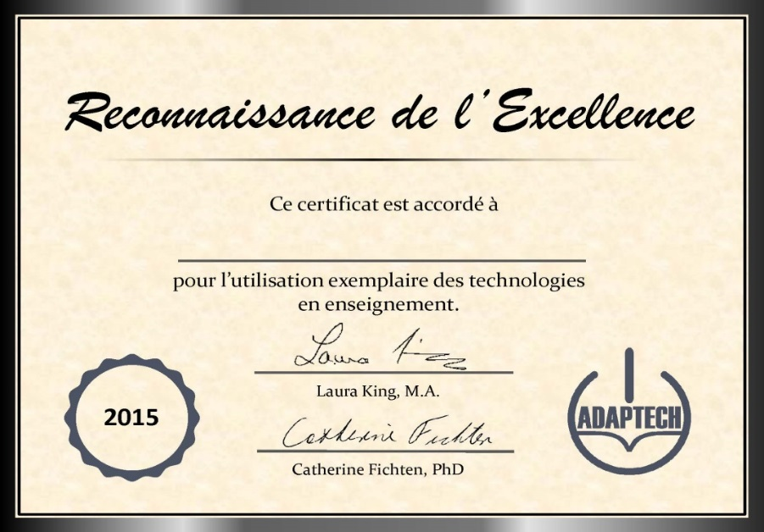
Entrevues semi-structurées
Les professeurs ont été contactés par courriel
Un certificat a été envoyé avec le courriel
Taux de réponse = 87 %

Slide 8
Questions de recherche
Défis liés à l’utilisation des TIC
Facilitateurs liés à l’utilisation des TIC
Changements dans l’utilisation des TIC pour les diverses populations étudiantes
Liste de souhaits
Notes:
Types de technologies utilisés

Slide 9
Exemples de questions
Qu’est-ce qui vous aide à utiliser les technologies informatiques efficacement dans votre enseignement?
Est-ce qu’il y a une sorte de technologie informatique que vous aimeriez utiliser dans vos cours?

Slide 10
Liste
Remplie par les professeurs après l’entrevue
Les professeurs ont coché les TIC qu’ils utilisaient
Autres questions
Laissez-vous vos étudiants utiliser leurs technologies personnelles en classe?
Notes:
Other questions: How comfortable / knowledgeable are you in using computer technology?

Slide 11
Liste – Exemples de TIC citées
Travaux scolaires disponibles en ligne
Tests / quiz en ligne
Baladodiffusion (« podcasts »)
Télévoteurs (« clickers »)
Tableau blanc interactif / Smart Board
Heures de disponibilité virtuelle
Facebook
Notes:
Simulations / expériences virtuelles

Slide 12
Caractéristiques sociodémographiques
Sexe
Femmes : n = 46 (40 %)
Hommes : n = 68 (60 %)
Cégep d’appartenance
Cégep anglophone : n = 62 (54 %)
Cegep francophone : n = 52 (46 %)

Slide 13
Caractéristiques sociodémographiques
Professeurs des programmes préuniversitaires / techniques
Cégep anglophone
préuniversitaire : n = 31 (50 %)
technique : n = 31 (50 %)
Cégep francophone
préuniversitaire : n = 31 (60 %)
technique : n = 21 (40 %)

Slide 14
Problèmes rencontrés par les professeurs
Problèmes techniques
Lenteur des ordinateurs, plateforme de gestion de cours en panne
Problèmes institutionnels
Lenteur du réseau, non-renouvellement des licenses de certains programmes
Défis associés aux étudiants
Différents niveaux de connaissances, utilisation de leurs propres technologies
Notes:
Après avoir énuméré certains exemples, mentionner que tout n’était pas négatif dans les commentaires des profs. Ils mentionnaient aussi qu’ils arrivaient à régler les problems, que ce soir avec l’aide de leurs collègues, en participant à une formation ou en trouvantune alternative plus efficace.

Slide 15
Facilitateurs de l’utilisation des TIC
Le professeur apprend par lui-même
Expérience passée avec les TIC
Aide de collègues ou du personnel de soutien
Formations offertes par le cégep

Slide 16
Étudiants en situation de handicap et apprenants d’une langue seconde
Peu de changements dans l’utilisation des TIC
Allouent du temps supplémentaire pour les examens et les laboratoires
Reformulent les idées et les concepts
Encouragent les étudiants à utiliser les services disponibles sur le campus
Notes:
Encouragent les étudiants à utiliser les heures de disponibilité

Slide 17
Étudiants en situation de handicap et apprenants d’une langue seconde
Pas de changement : tout est déjà accessible à tous
Conception universelle
Flexibilité
Notes de cours disponibles en ligne

Slide 18
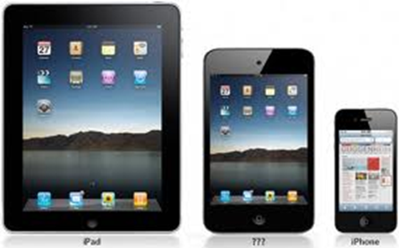
Étudiants en situation de handicap et apprenants d’une langue seconde
Changements liés aux TIC
Permettent l’utilisation des technologies personnelles en classe
Donnent accès aux notes de cours du professeur
Ajoutent des sous-titres aux vidéos

Slide 19
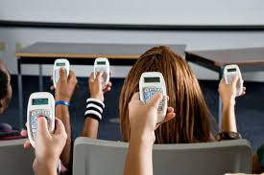
Liste de souhaits : Matériel informatique / Logiciels
Tableau blanc interactif
Télévoteurs, applications pour voter
Autres
Plus de Mac dans les cégeps
Meilleur accès aux laboratoires informatiques pour les cours
Logiciels spécifiques au domaine d’enseignement

Slide 20
Liste de souhaits : Savoir comment utiliser les TIC
Formations offertes par le cégep
Journées pédagogiques planifiées à un bon moment et du contenu pour différents niveaux de maîtrise des TIC
Vidéos et tutoriels en ligne
Développement professionnel
Tableau blanc interactif
Moodle
Télévoteurs, applications pour voter

Slide 21
Points de vue des étudiants : Utilisation des technologies personnelles en classe

Slide 22
Comparaison des points de vue des étudiants et des professeurs

Slide 23
Retombées
Ce n’est pas nécessairement la complexité des TIC qui fait l’excellence
Bien utiliser les TIC ne repose pas seulement sur les épaules des professeurs
Notes:
Point 1: mais leur utilisation efficace dans un contexte pédagogique qui fait l’excellence
Point 2: Une étroite collaboration entre l’institution, les enseignants et les étudiants est primordiale.

Slide 24
Retombées – Diffusion des résultats
Présentations (affiches et conférences)
AQPC
SALTISE (2)
ARC – ACFAS (2)
Journée pédagogique au Cégep André-Laurendeau
Conférence Impact UDL
Journée pédagogique au Collège Dawson
Accessing Higher Ground (soumission)

Slide 25
Retombées – Diffusion des résultats
Publications
Manuel de codage : entrevues des professeurs
International Journal of Learning, Teaching and Educational Research
Profweb (2)
Découvrir
Pédagogie collégiale (soumission)

Slide 26
Limites de l’étude
Résultats ne sont pas généralisables
Seulement deux cégeps
À Montréal
Critères définis pour l’échantillon
Échantillon non aléatoire (échantillon déterminé par quotas)
Certaines données difficiles à coder

Slide 27
Prochaines étapes
Comparaisons plus poussées entre les données des étudiants et des professeurs
Diffusion des résultats
Formations pour des manuels de codage et des questionnaires
Base de données / boîte à outils pour les professeurs
Notes:
Diffusion de resultat: International conference, peer-reviewed, vulgarization

Slide 28
Remerciements
Merci aux deux organismes qui ont financé ce projet
Fonds de recherche du Québec – Société et culture (FRQSC)
Ministère de l'Éducation et de l'Enseignement supérieur (MEES)
Merci aux deux cégeps participants
Collège Dawson
Cégep André-Laurendeau

Slide 29
Questions?

Slide 30
Pour nous joindre Pour plus d’information
Réseau de recherche Adaptech
www.adaptech.org
Laura King
laura.king@claurendeau.qc.ca
Mary Jorgensen
mjorgensen07@ubishops.ca
Catherine Fichten
catherine.fichten@mcgill.ca

